Slide 1
Графични приложения (GUI Apps)
Въведение в Windows Forms. Форми, контроли, събития
картинка
СофтУни
Преподавателски екип
Софтуерен университет
https://softuni.bg

Slide 2
Съдържание
Какво е графичен потребителски интерфейс (GUI)?
Въведение в Windows Forms
Първо GUI приложение
Основни контроли: Form, Button, Label, TextBox
Хващане и обработка на събития
Примерно приложение: сумиране на 2 числа
Примерно приложение: конвертор за мерни единици
Други контроли: падащ списък, чекбокс, radio button
2

Slide 3
Какво е GUI?
картинка
Графичен потребителски интерфейс

Slide 4
Какво е UI и GUI?
Потребителски интерфейс (UI)
TODO
Уеб интерфейс
TODO
Графичен потребителски интерфейс (GUI)
TODO
4

Slide 5
GUI платформи
Windows и C#: Windows Forms, XAML и WPF, .NET MAUI, …
macOS
…
Linux
qt …

Slide 6
Какво е Windows Forms?
Библиотека за GUI в .NET за C# програмисти …
Форми и контроли
форма
контроли

Slide 7
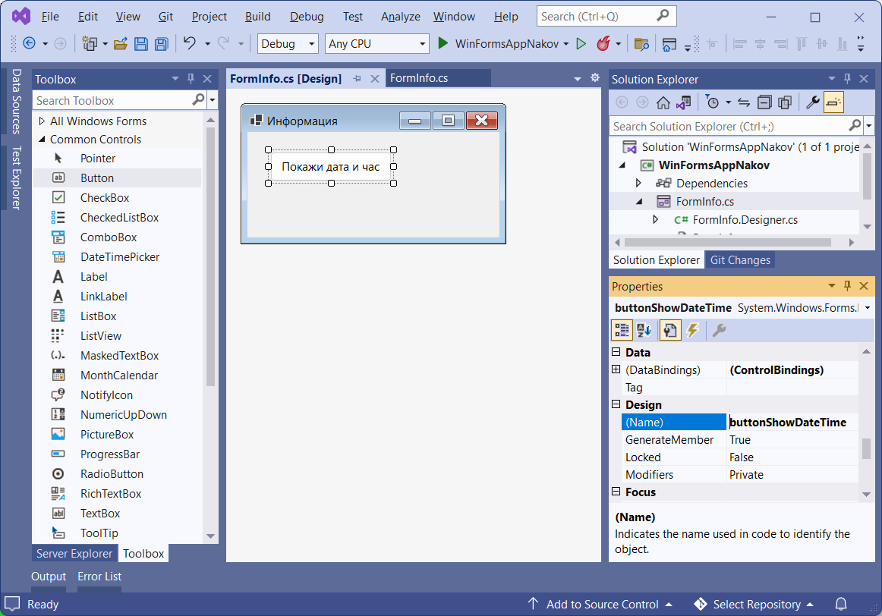
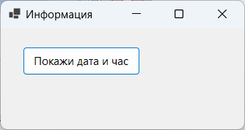
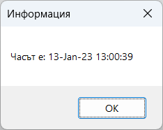
Първото GUI приложение

Slide 8
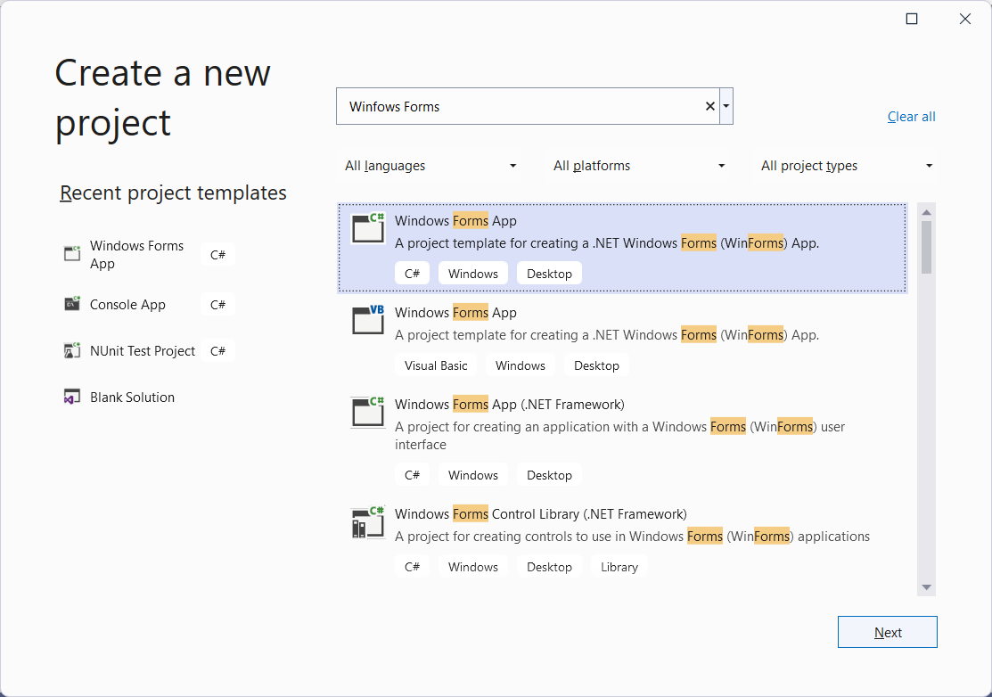
Създаване на Windows Forms приложение
Screenshshot
Bigger zoom level

Slide 9
Visual Studio Windows Form Designer
Visual Studio Windows Form Designer
Toolbox
Property Inspector

Slide 10
Поставяне на контрола във формата
3 стъпки за поставяне на контрола:
1) дропваме контролата (примерно бутонче)
2) променяме името: buton1 → buttonOK
3) променяме текста: "button1" → "Потвърди"

Slide 11
Давайте разумни имена!
След създаване на форма или слагане на контрола, веднага давайте добро име!
Супер важно е!

Slide 12
Компилация и стартиране на проекта
TODO

Slide 13
Хващане на Button.Click
Как хващаме Button.Click?

Slide 14
Windows Forms контроли
Основни контроли: Form, Button, Label, TextBox

Slide 15
Хващане и обработка на събития
Какво е събитие?
Как се хваща?
Защо и как се хваща Button.Click
Защо и как се хваща Form.Load

Slide 16
Суматор за числа
картинка
Примерно приложение: сумиране на 2 числа

Slide 17
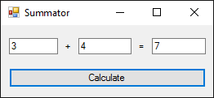
https://csharp-book.softuni.org/Content/Chapter-1-first-steps-in-programming/exercises-graphical-and-web-apps/sumator-graphical/sumator-graphical.html

Slide 18
Първо: какво искаме да постигнем (screenshots)

Slide 19
Стъпки за изграждане на приложението

Slide 20
Конвертор за мерни единици
картинка
Примерно приложение: конвертиране между милиметри, сантиметри, метри и километри

Slide 22
Първо: какво искаме да постигнем (screenshots)

Slide 23
Стъпки за изграждане на приложението

Slide 24
Какво научихме днес?
…
…
…
TODO
TODO
TODO

Slide 25
Въпроси?
Notes:
25

Slide 26

Лиценз
Този курс (презентации, примери, демонстрационен код, упражнения, домашни, видео и други активи) представлява защитено авторско съдържание
Нерегламентирано копиране, разпространение или използване е незаконно
© СофтУни – https://softuni.org
© Софтуерен университет – https://softuni.bg
Notes:
26

Slide 27
Обучения в Софтуерен университет (СофтУни)
Софтуерен университет – качествено образование, професия и работа за софтуерни инженери
softuni.bg
Фондация "Софтуерен университет"
softuni.foundation
Софтуерен университет @ Facebook
facebook.com/SoftwareUniversity
Дискусионни форуми на СофтУни
forum.softuni.bg
27
Notes:
27

